Slide 1
페르소나
1
- 홍길동 : 특정 브랜드의 신발을 좋아하는 대학생
- 목표 : 특정 브랜드의 재고 파악
- 기본정보 : 24살 남자
- 신상 정보 : 대학생
- 요구사항 : 특정 브랜드 신발의 재고 파악
- 기술 친선도 : 전화보다는 인터넷 사용이 친숙하다.
- 동기 및 문제 시나리오
홍길동은 현재 24살 대학생이다. 특정 브랜드를 좋아하는 사람인데,
특정 신발이 유행이 되어서 매장마다 재고 수량 파악을 원한다.
전화로 문의하면 되지만 전화로 매장에 문의하는걸 꺼려한다.

Slide 2
특정 브랜드 매장 상품 및 수량 파악을 위한 웹/앱
관심 상품
HOME
회원가입
회원 정보
로그인
장바구니
마이페이지
상품
매장
출시 예정 상품
서울 / 경기
단화
관심상품
등록하기
강원
러닝
충북 / 충남
워킹
전북 / 전남
트레이닝
경북 / 경남
샌들 & 슬리퍼
제주

Slide 3
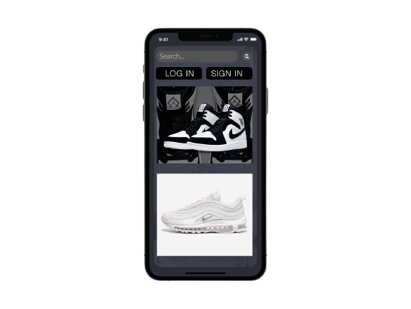
인트로 페이지
HOMEPAGE UI
3
Summery.
Content_#001 Content_#002 Content_#003 Content_#004 Content_#005 Content_#006
1 | 텍스트입력이 가능한 에디트 박스 : 매장 또는 상품 검색을 위한 검색창
2 | 로그인 버튼 : 로그인 버튼은 login.html에서 post로 id/pw를 logincheck.php를 이용해서 조회 및 검사를 수행한다. 완료되면 리다이렉션 해서 index.html로 돌아간다.
3 | 회원가입 버튼
4 | 이미지가 오버레이 된 카드 박스 : 가장 품절이 많이 되고 유행인 상품을 보여줌
5 | 로그인 전 : 매출이 가장 좋은 상품을 보여줌
6 | footer : HOME & MY PAGE
7
1
2
3
Log-in
Sign-up
4
5
6
APP

Slide 4

로그인 완료 된 홈페이지
HOMEPAGE UI
4
Summery.
Content_#001 Content_#002 Content_#003 Content_#004 Content_#005 Content_#006 Content_#007
1 | 텍스트입력이 가능한 에디트 박스 : 매장 또는 상품 검색을 위한 검색창
2 | 상품 종류 메뉴
3 | 매장 종류 메뉴
4 | 출시 예정 상품 메뉴
5 | 이미지가 오버레이 된 카드 박스 : 가장 품절이 많이 되고 유행인 상품을 보여줌
6 | 로그인 후 : 딥러닝을 통해 사용자가 좋아하는 종류의 상품을 보여줌
7 | footer : HOME & MY PAGE
1
2
3
4
5
6
7
APP

Slide 5
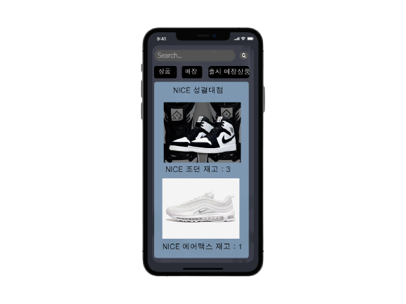
매장 검색 후 페이지
메인구성 화면
5
Summery.
Content_#001 Content_#002 Content_#003 Content_#004 Content_#005 Content_#006
1 | 텍스트입력이 가능한 에디트 박스 : 매장 또는 상품 검색을 위한 검색창
2 | 상품 종류 메뉴
3 | 매장 종류 메뉴
4 | 출시 예정 상품 메뉴
5 | 카드 박스 : 검색된 매장의 상품, 수량을 보여줌
6 | footer : HOME & MY PAGE
7
1
2
3
4
5
6
APP

Slide 6
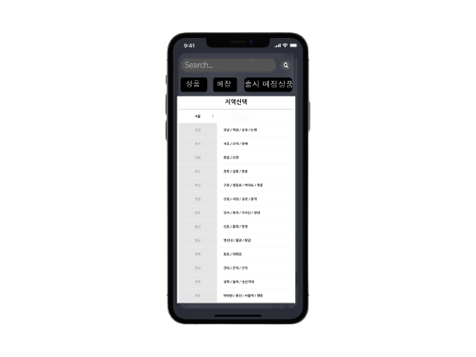
매장 버튼 클릭 후 페이지
메인구성 화면
6
Summery.
Content_#001 Content_#002 Content_#003 Content_#004 Content_#005 Content_#006 Content_#007
1 | 텍스트입력이 가능한 에디트 박스 : 매장 또는 상품 검색을 위한 검색창
2 | 상품 종류 메뉴
3 | 매장 종류 메뉴
4 | 출시 예정 상품 메뉴
5 | 카드 박스 : 검색된 매장의 상품들을 나열해 놓음
6 | 전 지역에 있는 매장을 카테고리화 한 UI
7 | footer : HOME & MY PAGE
1
2
3
4
5
6
7
APP

Slide 7
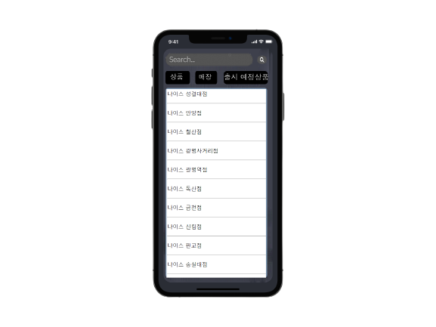
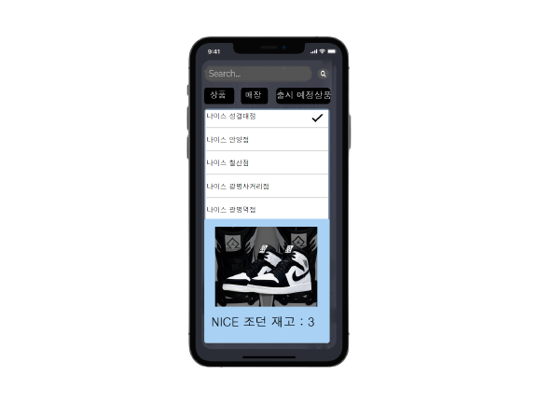
상품 검색 후 페이지
메인구성 화면
7
Summery.
Content_#001 Content_#002 Content_#003 Content_#004 Content_#005 Content_#006 Content_#007
1 | 텍스트입력이 가능한 에디트 박스 : 매장 또는 상품 검색을 위한 검색창
2 | 상품 종류 메뉴
3 | 매장 종류 메뉴
4 | 출시 예정 상품 메뉴
5 | 상품 재고가 있는 매장들을 보여주는 UI
6 | 매장을 선택했을 때 선택된 매장에서 남아 있는 수량을 보여주는 UI
7 | footer : HOME & MY PAGE
1
2
3
4
5
6
7
APP

Slide 8
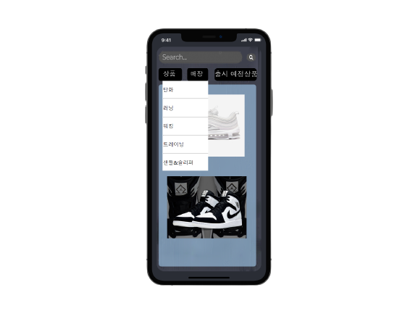
상품 메뉴 클릭 후 페이지
메인구성 화면
8
Summery.
Content_#001 Content_#002 Content_#003 Content_#004 Content_#005 Content_#006
1 | 텍스트입력이 가능한 에디트 박스 : 매장 또는 상품 검색을 위한 검색창
2 | 카드 박스 : 검색된 상품을 나열해 놓음
3 | 상품 종류 메뉴
4 | 매장 종류 메뉴
5 | 상품 메뉴 클릭시 보이는 UI
6 | footer : HOME & MY PAGE
7
1
2
3
4
5
6
APP

Slide 9
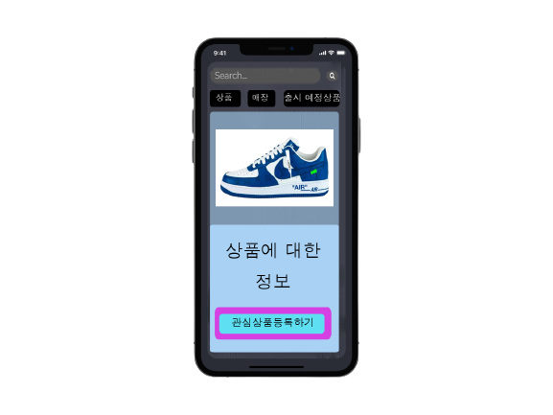
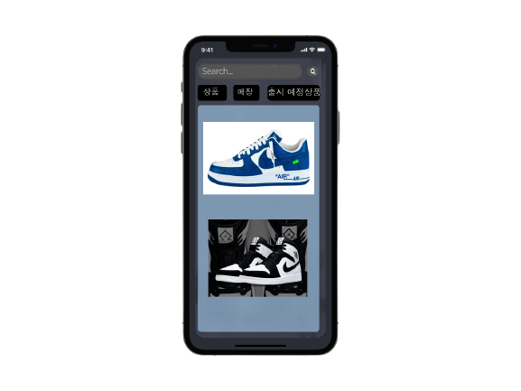
출시 예정 상품 버튼 클릭 후 페이지
메인구성 화면
9
Summery.
Content_#001 Content_#002 Content_#003 Content_#004 Content_#005 Content_#006 Content_#007 Content_#008
1 | 텍스트입력이 가능한 에디트 박스 : 매장 또는 상품 검색을 위한 검색창
2 | 상품 종류 메뉴
3 | 매장 종류 메뉴
4 | 출시 예정 상품 메뉴
5 | 출시 예정 상품들을 나열해 놓음
6 | 상품을 선택하면 그 상품에 대한 정보 제공
7 | 선택한 상품을 관심 상품에 추가
8 | footer : HOME & MY PAGE
1
2
3
4
5
6
7
8
APP

